Slide 1

Slik kan du bruke presentasjonen
Foreldre er en viktig del av laget rundt barn og ungdom i idretten. Denne presentasjonen gir kunnskap og råd om hvordan foreldre og andre voksne kan bidra til gode vaner og matglede, samt hva man kan gjøre hvis man er bekymret for utfordringer knyttet til mat og kropp.
Presentasjonen er laget for bruk på foreldremøter i idrettslag og kan holdes av for eksempel en trener, lagleder eller engasjert forelder. Du trenger ikke å være ekspert på ernæring. I notatfeltet finner du forslag til manus og støtte til hva du kan si på hvert lysbilde.
Presentasjonen inneholder temaer som:
Ungdom i vekst og utvikling
Mat, energi og gode vaner
Påvirkning fra sosiale medier
Når treningsmengden blir høy
Hva man kan gjøre og hvor man kan få hjelp dersom man blir bekymret
Du kan bruke hele presentasjonen eller velge ut de delene som passer best for foreldregruppen og tiden dere har tilgjengelig. Kapittel 3, «Når treningsmengden blir høy» (for eksempel de som trener hver dag eller har doble økter) er særlig relevant for foreldre til ungdom som trener mye. Presentasjonen inneholder også videolenker som kan åpnes direkte fra lysbildene i tillegg til noen refleksjonsoppgaver.
Tilbakemeldinger
Helt til slutt i presentasjonen finner du en QR-kode til en kort evaluering. Be gjerne deltakerne sette av et par minutter til å svare etter foreldremøtet.
Vi ønsker også gjerne tilbakemeldinger fra deg som bruker presentasjonen, om hvordan den fungerte, og om det var temaer du kunne ønsket mer informasjon eller støtte om. Tilbakemeldinger og spørsmål kan sendes til: post@sunnidrett.no

Slide 2
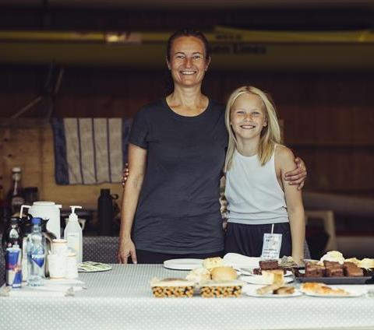
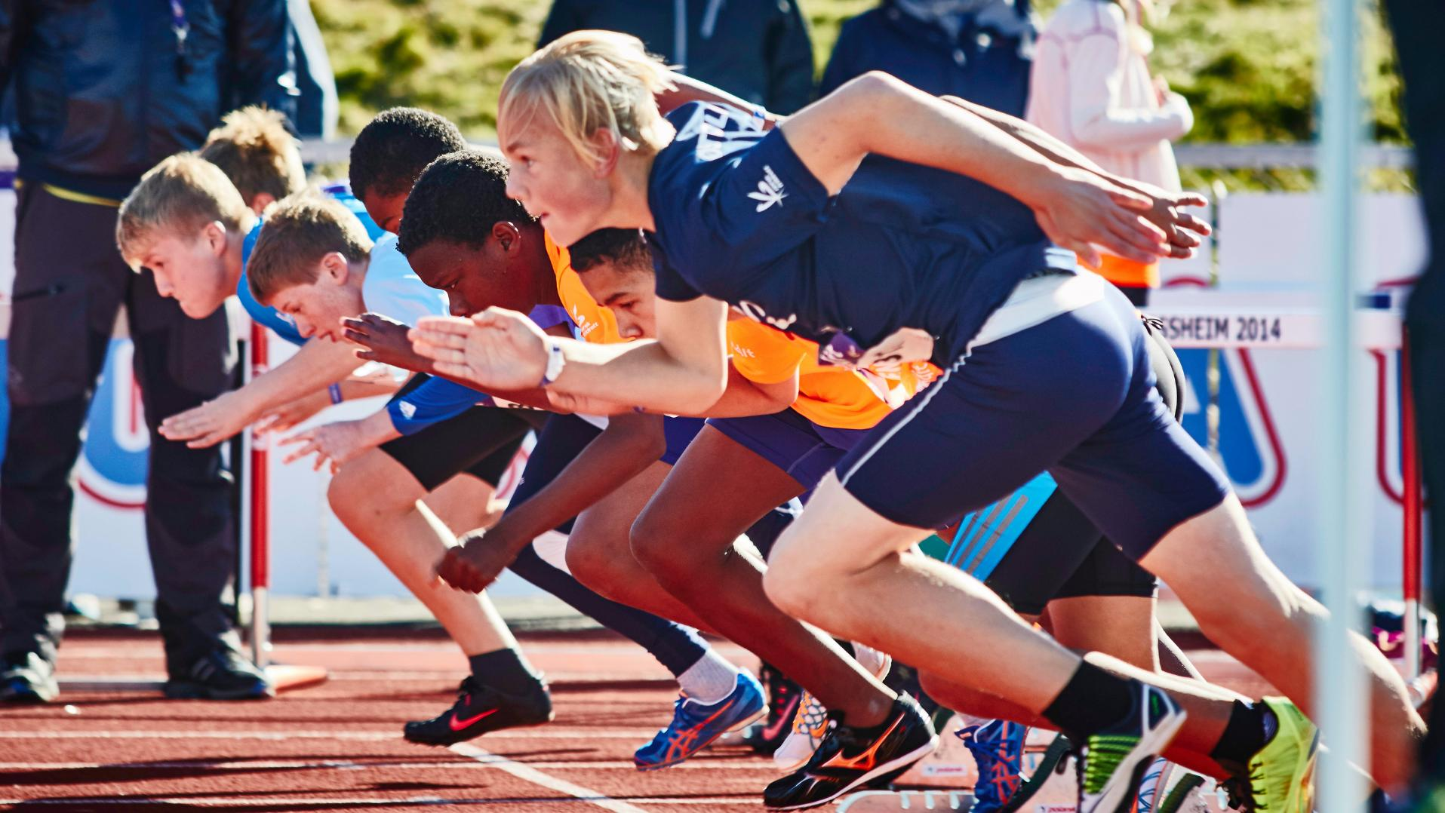

*Sett inn egen tittel og navn*
Foto: Erik Førde
Notes:
EV: bytte logobruk?
Forslag til manus:
Velkommen til foreldremøte
Foreldre er en viktig del av laget rundt barn/ungdommene i idrettslaget. Vi spiller alle en viktig rolle når det gjelder å skape tilhørighet, mestring og trygge utviklingsmiljøer.
I denne delen av foreldremøtet vil vi gå gjennom temaer som vekst og utvikling, ernæring og hvordan vi som voksenpersoner rundt ungdommen kan være med å tilrettelegge.
Presentasjonen har noen slides for ungdom som trener mye. Disse sidene kan kuttes ut dersom det ikke er aktuelt (Kapittel 3, Når treningsmengden blir høy).

Slide 3

1. Ungdom i vekst og utvikling
Pubertet, prestasjon og påvirkning
fra sosiale medier
2. Mat, energi og gode vaner
NOK mat, variasjon, måltider og matglede
3. Når treningsmengden blir høy
Ekstra energibehov, restitusjon og
Relativ Energimangel i idretten (REDs)
4. Når du blir bekymret
Tegn å se etter og hvor dere kan få hjelp
INNHOLD

Slide 4
1 // Ungdom i vekst og utvikling

Slide 5
Vekst og
utvikling
Muskelmasse
Gutter
Kg
Jenter
Fettmasse
8
9
10
11
12
13
14
15
16
17
18
19
20
Alder
(Tollfrey, 2007)
Notes:
Forslag til manus:
Ungdom går inn i pubertet på ulike tidspunkter, og jentene kommer i gjennomsnitt i pubertet omtrent to år før guttene. Puberteten er en fase med stor utvikling, både kroppslig og mentalt, og det er store forskjeller i når og hvordan kroppen utvikler seg fra person til person.
To ungdommer som er like gamle kan være på helt ulike steder i utviklingen. Det kan gi store forskjeller i blant annet høyde, styrke, hurtighet og utholdenhet, selv om de er født samme år.
Er det forskjell på jenter og gutter? Bruk figuren til å vise at jenter får økt fettmasse i puberteten (linjene nederst). Det er en naturlig og viktig del av jenters utvikling. Økningen i fettmasse skyldes hormonelle endringer – ikke trening eller kosthold. Det kan være greit å vite at dette kan påvirke prestasjon negativt i en periode.
Guttene får derimot først og fremst økning i muskelmasse (linjene øverst). Dette påvirker blant annet styrke, hurtighet og eksplosivitet positivt, og gjør at tidlig utviklede gutter ofte kan ha fysiske fordeler i ungdomsårene. Det kan være utfordrende for sent utviklede gutter å konkurrere med/måle seg mot jevnaldrende som har kommet lenger i puberteten.
Vekst og modning, særlig i perioder med rask vekst, gjør også kroppen mer utsatt for skader enn i barneårene. Derfor er det ekstra viktig med nok mat, søvn og restitusjon, og å ta smerter på alvor. For mer informasjon om skader og forebygging kan dere besøke skadefri.no.
I pubertetsårene må vi voksne være tålmodige og hjelpe ungdommene til å være det samme. Det er viktig å tenke helhetlig og langsiktig. Ungdom utvikler seg i forskjellig tempo, og hvem som presterer best som 12-, 13- eller 14-åring sier ofte lite om hvem som blir best på sikt.
Vår jobb er å skape forståelse for at utvikling ikke er lineær, være tålmodige når prestasjonen svinger og hjelpe ungdommene til å fokusere på egen utvikling fremfor sammenligning med andre.
Hvis man har tid og lyst kan man be foreldrene snakke kort med sidemannen om følgende:
- Hvordan påvirker pubertet prestasjon i idrett?
- Hvordan kan vi håndtere denne perioden på en god måte?
Et tips til diskusjonen er å flytte fokus bort fra det som ikke fungerer i en periode, og heller fokusere på områder hvor ungdommen kan oppleve utvikling og mestring – for eksempel teknikk, taktikk, spillforståelse eller mentale ferdigheter. Ofte vil det fysiske komme etter hvert som kroppen får tid til å utvikle seg.

Slide 6
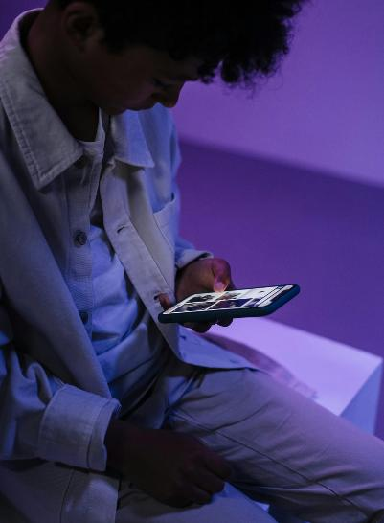
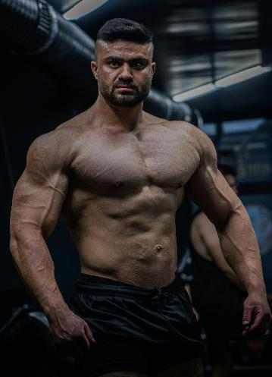
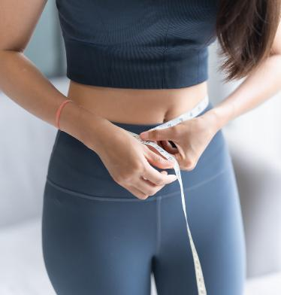

Hva møter unge på Sosiale medier i dag?
Kroppsfokus
  Urealistiske kropper, før/etter bilder.
Råd om trening og ernæring
  Lite faglighet, mostridende råd og raske løsninger.
Algoritmer som forsterker det man allerede ser
  Sosiale medier styres av algoritmer. Det gjør at plattformene gir deg mer av
  det du allerede ser på.
Påvirkning og reklame
  Mye er reklame eller kommersielt samarbeid, selv om det ikke alltid fremstår slik.
  Vanskelig å skille mellom personlige erfaringer, markedsføring og det som faktisk er relevant og sunt for egen utvikling.
Notes:
Forslag til manus:
I tillegg til at ungdommer er i vekst og utvikling, er de også i en fase av livet der de sammenligner seg mye.
På sosiale medier møter de et massivt kropps, ernærings- og treningsfokus.
De kan få råd om trening og ernæring som er misvisende eller direkte feil.
I tillegg forsterker algoritmene det man er opptatt av. Det gjør at man etter hvert kan oppleve å bli bombardert med informasjon, bilder og videoer av det samme.
Oppfordre deltakerne til å teste dette selv: Søke på noe rundt mat, kropp, vekt eller trening og se hvordan algoritmen endrer innholdet ditt.
Oppfordre også til å gå hjem og sitte sammen med ungdommene og se på det de ser på, hva de eksponeres for og diskuter påvirkning og hva som er troverdige kilder.

Slide 7
Gode råd om sosiale medier
Vær nysgjerring og lyttende
Stimuler kritisk tenkning
Vær en god rollemodell
Oppfordre til å avfølge influensere
som ikke oppleves bra
Følg opp og bry dere, men unngå overvåkning
Notes:
Hva kan vi som voksne gjøre?
- Vær nysgjerrige på hva ungdommen ser på/følger
- Ikke kritiser, men stille åpne og interesserte spørsmål
- Snakk med hverandre og hjelp hverandre
- Hjelp ungdommen å tenke kritisk rundt raske løsninger, reklame eller produkter som lover mye
- Noen ganger kan det være lurt å fjerne/avfølge ulike influensere for å redusere påvirkning og endre algoritmen
Hvis man har lyst og det er tid: bruk noen minutter på å diskutere med sidemannen eller i grupper hvordan foreldre kan hjelpe hverandre.

Slide 8
2 // Mat, energi og gode vaner

Slide 9

Ernærings-
pyramiden
Detaljfokus
F.eks. kosttilskudd
Idrettsernæring
Mat og drikke før, under og etter trening.
Grunnleggende
ernæring
NOK mat
Måltidsrytme
Matvarevalg
Notes:
Forslag til manus:
Nå har vi snakket litt om sosiale medier og påvirkning derifra og så skal vi gå litt videre til det faglige rundt ernæring.
Ernæringspyramiden oppsummerer hvor fokuset bør ligge for barn og unge som driver med idrett.
Øverst i pyramiden finner vi detaljfokuset, som blant annet kosttilskudd og ulike spesialprodukter. Dette er ofte det som får mest oppmerksomhet, og mange tror dette er mye å hente her. Men det stemmer ikke.
Det er i bunnen av pyramiden vi finner det som betyr mest. Uansett om målet er å ha det bra i hverdagen, ha god helse eller bli god i idrett. Vi må altså starte nederst i pyramiden og sørge for å få på plass det grunnleggende i kostholdet først. Litt som når man bygger et hus – man begynner ikke med taket før fundamentet er på plass.
Og det grunnleggende er egentlig ikke så komplisert. Det handler om å få i seg nok mat, spise regelmessige måltider gjennom dagen og spise variert – altså litt av alt. Dette gir kroppen energi og næringsstoffer den trenger for å vokse, utvikle seg, trene og restituere.
Dette er kanskje ekstra viktig å minne ungdommene på når de hele tiden møter nye råd, trender og informasjon i sosiale medier. Det som ofte får mest oppmerksomhet, er ikke nødvendigvis det som har størst betydning.
Det er også viktig å se på helheten i hverdagen. I tillegg til mat og drikke er det også viktig å finne en god balanse mellom aktivitet og hvile og få nok søvn. Det er også viktig å sikre en god helhet i hverdagen - det skal også være rom for avkobling, hobbyer og sosiale ting.
Toppen av pyramiden er kun relevant for toppidrettsutøvere på høyt nivå og som allerede har det grunnleggende på plass, og som ønsker å hente ut små marginer. Det er ikke relevant for barn og ungdom.

Slide 10
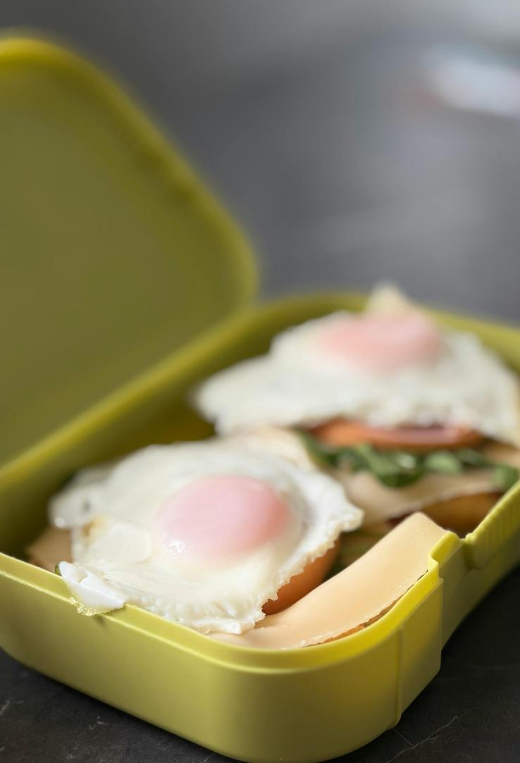
Hva er bra nok mat?
  Spis variert og mest av den næringsrike maten
  Barn og ungdom som trener mye, trenger mye energi
  Nok mat er en forutsetning for utvikling og prestasjon
  Spis vanlig mat, og ikke hopp over måltider
Foto: Pexels
Notes:
Forslag til manus:
Helsemyndighetene har gode kostholdsråd, men mange er likevel forvirret.
Det kan skyldes kanskje mange og motstridene råd i sosiale medier, et generelt stort fokus på ernæring i media og hos mange influensere.
Så hva er egentlig bra nok mat for barn og unge?
Velg manus under ut fra hvilken aldersgruppe det er snakk om.
Barneidrett:
I barneidretten handler det om å legge grunnlaget for gode vaner. Fokuset skal være på trivsel rundt mat og måltider, og etter hvert kan barn involveres i matlaging og lære seg å lage noen enkle retter selv.
Som forelder i barneidretten bør du sørge for at barnet har tilgang på variert og næringsrik mat, ha fellesmåltider med fokus på matglede og samvær og bidra til gode måltidsvaner – for eksempel spise frokost før skolen og sørge for matpakker.
Hvis det også er trenere til stede:
Som trener i barneidretten bør du feks. oppfordre til å ha med matpakke på lange dager (eksempelvis cup og samlinger).
Trenere kan også bidra til gode vaner ved å spise matpakke sammen med barna og minne dem på at de trenger påfyll av mat og drikke etter trening.
Ungdomsidrett:
Ungdommer vokser og trenger mye energi. Som forelder er du fortsatt viktig. Selv om ungdommer klarer å gjøre mye selv, kan det noen ganger være nødvendig å hjelpe dem litt i riktig retning. Fortsett å tilrettelegge for felles måltider, bidra til at de får i seg frokost og har med matpakke(r).
Som trener i ungdomsidrett bør du fortsette å oppfordre til å spise før og etter trening/konkurranse og tilrettelegge for felles sosiale måltider.
NB! Unngå kommentarer om mat og kropp - både egen og andres.

Slide 11
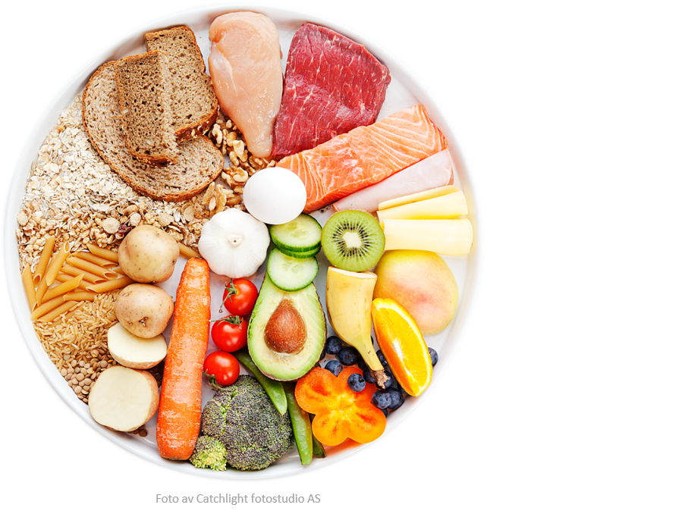
Hva betyr variasjon?
  Grove brød og kornvarer
  Poteter, bønner, ris og pasta
  Grønnsaker
  Frukt, bær og nøtter
  Fisk, kylling, kjøtt og egg
  Melk, yoghurt og ost
  Matfett (margariner og oljer)
BENSIN
BESKYTTELSE
BYGGESTEINER
MOTOROLJE
Foto: Catchlight fotostudio AS
Notes:
Forslag til manus:
Kroppen trenger mange forskjellige næringsstoffer for å fungere optimalt. Ved å spise variert får du i deg det kroppen trenger for å vokse, utvikle seg,holde deg frisk og få mest mulig ut av trening og konkurranser.
En enkel huskeregel er at hovedmåltidene bør inneholde de tre B-ene:
•Bensin
•Byggesteiner
•Beskyttelse
Bensin gir energi til trening og hverdagen. Vi finner bensin (karbohydrater) blant annet i *rams opp eksempler på slide her*. For idrettsutøvere er det ekstra viktig å ha nok bensin på tanken slik at man holder ut heletreningen/konkurransen. Når vi trener på høy intensitet klarer kroppen bare å bruke karbohydrater som energi.
Byggesteiner
Kroppen er også avhengig av nok byggesteiner. Når vi trener, bryter vi ned kroppen og er avhengig av påfyll av byggesteiner for å bygge den opp igjen og bli sterkere til neste gang. Byggesteinene vi trenger mest av kalles proteiner og de finner vi i *rams opp eksempler på slide her*. Melk, yoghurt og ost gir i tillegg kalsium, som er viktig for å bygge et sterkt skjelett.
Beskyttelse
Beskyttelse finner vi i *rams opp eksempler på slide her*. Dissematvarene inneholder stoffer (vitaminer og mineraler) som er viktige for immunforsvaret (beskytter mot sykdom). Å holde seg frisk er viktig for å få mest mulig ut av treningen og kunne trene jevnt overtid.
Og ikke glem fettet
Akkurat som en bil trenger mer enn drivstoff for å fungere godt, trenger kroppen også fett. Fett er en viktig kilde til energi. Fett gir også smak til maten og gjør at kroppen tar opp næringsstoffene i maten bedre. Fett får vi for eksempel fra oljer eller margarin når vi steker, i sauser eller dressinger, margarin på brødskiva eller fra fet fisk, nøtter, oliven og avocado.
Er det noe som mangler på lista..?
Godteri og søtsaker. I Sunn idrett omtaler vi ofte dette som KOS-tilskudd. Kroppen trenger mye av den næringsrike maten som står på denne sliden både for helse og for prestasjon. Samtidig er det viktig å minne om at det også er rom for KOS-tilskudd i et variert kosthold. Husk bare at det skal komme på toppen av et næringsrik kosthold, ikke istedenfor.
Hvis tid kan du forklare kort at det ikke er så komplisert å spise på denne måten
Eksempel middag:
•Brødskive = bensin
•Ost/skinke og melk = byggesteiner
•Paprika/agurk på toppen = beskyttelse
•Margarin på skivene = fett (vil også få fett fra f.eks. osten)
Eksempel middag:
•Ris/pasta = bensin
•Kylling = byggesteiner
•Salat ved siden av =beskyttelse
•Saus/dressing = fett

Slide 12

Tegn på at man spiser nok
  Holder seg stort sett frisk og skadefri
  God konsentrasjon på skole
  Opplever å ha energi på skole og i trening
  Kan trene med god kvalitet
  Stort sett greit humør
  For jenter: regelmessig menstruasjon
Notes:
Forslag til manus:
Mange lurer på hvordan man vet om man spiser nok eller ikke. Det er ikke mulig å gi noen fasit på hva som er nok mat. Mennesker er forskjellige og faktorer som alder, kjønn og treningsmengde spiller også inn.
På sliden ser dere noen tegn på at man får i seg nok energi.
Man vil da fungere bra i hverdagen, ha energi til både skole og trening, klare å konsentrere seg og trene med god kvalitet.
Ungdommene holder seg også stort sett friske og skadefrie.
Tegn på for lite energi kan være uregelmessig/fraværende menstruasjon hos jenter og manglende morgenereksjon hos gutter.
Jenter skal ha fått første menstruasjon før fylte 16 år. Har hun ikke det, bør man oppsøke fastlege.
Dersom jenter bruker hormonell prevensjon, kan ikke regelmessig blødning brukes som indikator på energibalanse.
For mer informasjon om menstruasjon, se idrettens menstruasjonsguide (Mensen i idretten).

Slide 13

TIPS TIL MATGLEDE OG GODE VANER
  Spis sammen og vis at felles måltider er viktige og kan gi rom for gode samtaler, fellesskap og trivsel
  Fokuser på måltidet og det å ha det hyggelig sammen, ikke på maten eller ingrediensene.
  Ikke baksnakk maten eller omtal mat som ja- mat og nei- mat. Tilrettelegg for et variert kosthold, med mest av den næringsrike maten.
  La barna utforske matlaging og lær dem å lage enkle retter
  Unngå å snakke negativt om mat, kropp og utseende når barn hører på. De plukker opp mer enn man tror
Notes:
Forslag til manus:
Hvordan kan vi som voksne være gode rollemodeller og skape en motvekt til overdrevent fokus på mat og kropp?
Les gjennom rådene og diskuter gjerne hva det kan bety hos dere.
Dersom det kommer spørsmål er dette eksempler på baksnakking:
- Nå må jeg ut og løpe, har bare sittet inne og spist i helga
- Skal du virkelig ha enda en porsjon?
- Nei takk, jeg spiser ikke saus. Må tenke på vekta
- Spiser du virkelig brød? Karbohydrater er jo ikke bra for oss

Slide 14
Refleksjonsoppgave:
Hvordan kan vi som foreldre bidra til gode matvaner og matglede hos ungdommene våre?
Notes:
Hvis tid:
Snu deg til sidemann og diskuter spørsmålet på sliden. Ta deretter en gjennomgang i fellesskap av tipsene og forslagene.
Innspill til diskusjon:
Som foreldre kan vi bidra ved å gjøre mat tilgjengelig, hjelpe til med planlegging, legge til rette for regelmessige måltider og skape trivsel rundt matbordet. Men vi påvirker også gjennom det vi sier og gjør. Ungdom legger merke til hvordan vi omtaler egen kropp, andres kropper, matvalg og vekt.
Kanskje er spørsmålet ikke bare: «Spiser barnet mitt riktig?» men også: «Hvilke signaler sender jeg om mat, kropp og prestasjon hjemme hos oss?»
Målet er ikke å oppdra ungdom som kan alle ernæringsrådene. Målet er å hjelpe dem til å få et trygt, avslappet og bærekraftig forhold til mat, slik at de har energi til vekst, utvikling, trening og livet ellers.

Slide 15
3 // Når treningsmengden blir høy
Notes:
Kapittel 3 «Når treningsmengden blir høy» (for eksempel de som trener hver dag eller har doble økter), er særlig relevant for foreldre til ungdom som trener mye.

Slide 16
For ungdom med
høyt treningsvolum
Behovet for energi øker, spesielt karbohydrater.
Trener man mange økter per uke/svært intensivt - har man behov for mer karbohydrater.
Trener man to økter samme dag, trenger man å fylle opp rett etter trening.
For å restituere og ha energi til neste trening.
Notes:
Slide som passer hvis man snakker til foreldre med ungdom som trener mye.
Forslag til manus:
Ungdom som trener mye har et ekstra høyt energibehov. Vekst og utvikling i seg selv krever mye energi, i tillegg skal kroppen ha nok energi til trening og restitusjon.
Når treningsmengden blir høy, for eksempel med 6–7 økter i uken eller mye trening med høy intensitet, kan det være vanskelig å få i seg nok energi gjennom vanlig mat alene. Da kan det være nødvendig å supplere et variert og næringsrikt kosthold med mer energitett mat. Det kan for eksempel være vafler, boller, dessert eller andre matvarer som bidrar med ekstra energi. Det er viktig å huske at den energitette maten kommer i tillegg til den næringsrike maten, ikke i stedet for.
Når man trener mye, og spesielt når man trener mye med høy intensitet, øker ikke bare energibehovet, men også behovet for karbohydrater. Karbohydrater er kroppens viktigste drivstoff ved hard trening og bidrar til at man kan gjennomføre økter med god kvalitet og restituere godt etterpå. Derfor er det viktig at ungdom som trener mye får i seg godt med karbohydratrike matvarer som brød, ris, pasta, poteter, frukt og kornprodukter.
Kroppens karbohydratlagre er begrensede. Ved lange økter eller økter med høy intensitet over tid kan det derfor være nødvendig å fylle på med karbohydrater underveis for å utsette utmattelse og opprettholde intensiteten. Dette kan for eksempel være banan, saft, sportsdrikk, rosiner eller andre karbohydratrike matvarer.
Selv om saft og sportsdrikk kan være nyttig på lange og harde økter, er det ikke noe man trenger på alle treninger. Sukkerholdig drikke kan påvirke tenner og emalje, så dette bør brukes med omtanke. På de fleste økter holder vann fint.
Trener man to ganger per dag - slik mange unge som går på idrettsskoler gjør, bør man spise et mellommåltid rett etter trening (for å komme i gang med restitusjonsprosessen).
Dette kan feks være banan, smoothie, sjokolademelk, brødskiver med pålegg el.
Husk at det ikke er nødvendig med proteinprodukter eller kosttilskudd. Vanlig mat dekker behovene, så lenge man spiser nok, variert og næringsrik mat.

Slide 17
Hva er
REDs?
REDs på 1-2-3
Scroll litt ned på siden.
Video: Star As You Are
Notes:
Hold inne “Ctrl” Knappen og klikk på “REDs på 1-2-3” teksten for å komme til videoen (den åpner seg i et nytt vindu). Der må du skrolle litt ned på nettsiden for å komme til videoen.
Kun aktuell for miljøer med ungdommer og mest aktuelt i miljøer med høy treningsbelastning.
Du kan finne flere videoer som snakker om relativ energimangel i idretten på starasyouare.com.

Slide 18
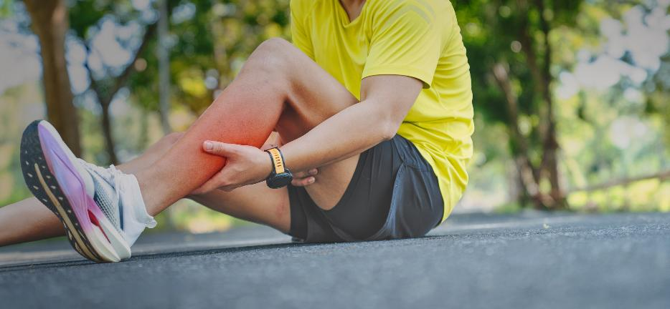
Bekymret for REDs?
Hva kan du
se etter?
  Humørsvingninger
  Endringer i hormonnivåer- menstruasjonsforstyrrelser og fravær av morgenereksjon
  Mindre overskudd og dårligere restitusjon
  Hyppig sykdom/skade
  Følelsen av stølhet som ikke går over
Notes:
Kun aktuell for miljøer med ungdommer og mest aktuelt i miljøer med høy treningsbelastning.
Forslag til manus:
Hvis ungdom får i seg for lite energi over tid, gir det noen tegn og symptomer.
Alt er ikke like lett å se eller oppdage, men det kan være greit å vite noe om dette slik at man kan snakke litt med ungdommen sin om det.
Man må også se disse tegnene inn i en helhetlig situasjon.
Er det slik at ungdommen virker som hen har mindre overskudd og restituerer dårlig på tross av nok søvn?
Kommer det sykdom eller skade igjen og igjen?
Og virker de irritable - mer enn vanlig?
Hormonforstyrrelser kan være vanskelig å oppdage og kanskje også å snakke om, men lite energi over tid kan påvirke dette og vise seg som uregelmessig/fraværende menstruasjon hos jenter og manglende morgenereksjon hos gutter.
Til informasjon: de neste slidene om bekymring handler om vanskelig forhold til mat, kropp og vekt. Men gjelder også dersom du er bekymret for REDs. Viktig at dette nevnes, selv om det ikke står i manus.

Slide 19
4 // Når du blir bekymret

Slide 20
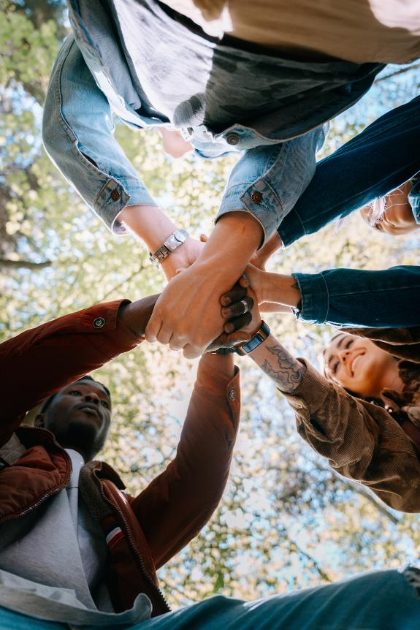
Er du bekymret for
en ungdom?
  Ta tak tidlig
  Vis at du bryr deg
  Vær nysgjerrig og åpen
  Vær så tydelig som mulig på hva du har observert
  Vær forberedt på å bli avvist og ikke gi opp!
  Ta kontakt med helsepersonell for råd og hjelp til veien videre
Notes:
Forslag til manus:
Vi vet også at ungdomstiden er en periode der man kan være sårbar for utvikling av et vanskelig forhold til mat og kropp.
Dette kan være milde og forbigående utfordringer, men for noen kan det utvikle seg til å bli alvorlig/langvarige.
Hvis man er bekymret for en ungdom, er det lurt å ta tak i det tidlig. Det øker sjansen for å bli raskt bra igjen.
Inviter til en prat, helst i et rolig og uforstyrret område.
Vis og kommuniser at du bryr deg og prøv å være nysgjerrig og åpen i måten du spør på.
Det er vanlig å bli avvist. Det betyr ikke at man har gjort noe galt.
Trenger barnet/ungdommen oppfølging, er det viktig å ta kontakt med fastlege, ev. helsesykepleier på skolen.

Slide 21
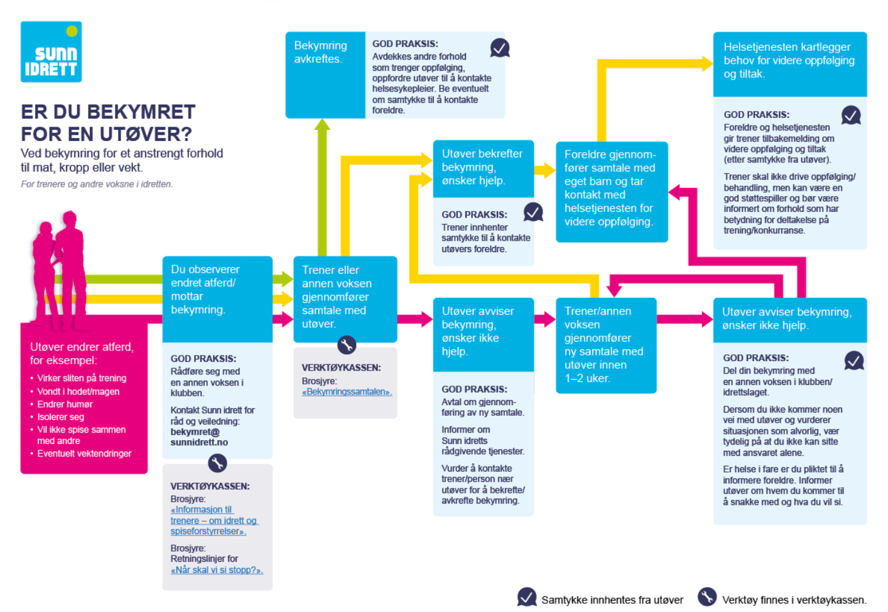
Notes:
Forslag til manus:
Sunn idrett har laget en handlingskjede som viser hvordan man kan gå frem hvis man er bekymret for noen (det er ikke meningen å gå gjennom denne handlingskjeden i detaljer, bare vise at den finnes på sunnidrett.no).
Det kan bety å ta en prat med den det gjelder. Det kan også bety at vi (klubb/trener) tar kontakt med dere som foreldre. Det er fordi vi er opptatt av ungdommene og tar helsa deres på alvor.
Hvis tid og lyst snu deg til sidemannen eller diskuter i grupper: hvordan kan dere støtte og hjelpe hverandre hvis dere blir bekymret for en ungdom?

Slide 22
Slik kan du få hjelp
Er du bekymret for en utøver? For eksempel på grunn av lite energi, hyppige skader eller et vanskelig forhold til mat, kropp og vekt?
Det finnes flere steder unge utøvere og deres støttespillere kan få hjelp og veiledning.
FASTLEGE
Første steg ved bekymring.
Kan følge opp eller henvise videre
ved behov.
HELSESYKEPLEIER
Et trygt sted å ta en første samtale.
Kan gi støtte og veilede deg videre ved behov.
Det finnes også andre steder man kan få støtte og veiledning. Noen av disse er:
SUNN IDRETT
Lavterskel rådgivning
på chat eller e-post (bekymret@sunnidrett.no).
NETTROS
Lavterskel støtte og veiledning ved spiseforstyrrelser. Nettros.no.
IDRETTENS
SKADETELEFON
Rådgivning ved skader (inkludert REDs og spiseforstyrrelser).
PRIVAT
BEHANDLING
Ernæringsfysiologer, psykologer og annet helsepersonell kan oppsøkes uten henvisning.
Notes:
Forslag til manus:
Det finnes flere steder man kan få råd, støtte og hjelp dersom man er bekymret for en ungdom.
Som vi har snakket om er det lurt å ta tak i bekymringer tidlig. Jo tidligere man søker råd eller hjelp, desto større er sjansen for å forebygge at utfordringene utvikler seg og blir mer alvorlige.
Man trenger heller ikke være sikker på at noe er galt for å ta kontakt. Det holder å være bekymret eller usikker.
Fastlege og helsesykepleier er ofte gode steder å starte. De kan bidra med vurdering, oppfølging og eventuelt henvise videre ved behov.
Det finnes også andre steder hvor både ungdom og foreldre kan få støtte, råd og veiledning. På sliden er det samlet *noen* ressurser som kan være nyttige.
Det viktigste å huske at dere ikke trenger å stå alene med en bekymring, og at det alltid er bedre å ta kontakt en gang for mye enn en gang for lite.

Slide 23
Unn
Merete
Jæger
Hva så du av tegn
hos Henriette?
Video: Star As You Are
Notes:
Hold inne “Ctrl” Knappen og klikk på teksten “Hva så du av tegn hos Henriette?” for å komme til videoen (den åpner seg i et nytt vindu)..
I denne videoen snakker friidrettstrener Unn Merete Jæger om tidlige tegn ved energimangel hos datter og utøver Henriette Jæger. Hvordan hun tok tak tidlig, hennes tips til grep i treningshverdagen og råd til foreldre.
Du kan finne flere videoer som snakker om relativ energimangel i idretten på starasyouare.com.

Slide 24

Oppsummering
  Fokus på grunnmuren i kostholdet: nok, variert og regelmessig mat
  Vanlig mat er BRA NOK!
  Husk at du er rollemodell
  Bidra til matglede, fellesskap og gode vaner
  Er du bekymret? Ta tak tidlig!

Slide 25
Har du spørsmål? Kontakt Sunn idrett
  Nettside - sunnidrett.no
  For spørsmål og bekymringer - bekymret@sunnidrett.no
  Andre spørsmål og henvendelser - post@sunnidrett.no
  Sunn idrett psykologchat
    Anonym chat via våre nettsider
    Åpen onsdager kl 19.30-21.30
  Foredrag - les mer og book på våre nettsider
  Følg oss på Instagram og Facebook!
Notes:
Sunn idrett tar imot henvendelser og gir råd og veiledning både på e-post, telefon og anonym chat.
Sunn idrett tilbyr lavterskel rådgivning for utøvere, trenere, foreldre og andre både på anonym chat og mail/telefon. Her kan du henvende deg med spørsmål eller bekymringer knyttet til ernæring og trening, vanskelige tanker om mat, kropp, vekt og prestasjon eller bekymring knyttet til spiseforstyrrelser.
Våre rådgivende tjenester er kun et supplement til annen hjelp og erstatter ikke helsehjelp og behandling. Vi gir ikke medisinsk hjelp og dersom du eller noen du kjenner står i en akutt eller alvorlig krise, anbefaler vi å ta kontakt med legevakten, ambulanse, politi m.m.
Vi oppfordrer til å ikke dele sensitiv informasjon på e-post.

Slide 26

Sunn idrett ønsker din tilbakemelding på denne presentasjonen.
Evalueringen tar 2 minutter å svare på.

